Slide 1
Úvod do MS Dynamics NAV (Transfery zboží)
Ing.J.Skorkovský,CSc.
MASARYK UNIVERSITY BRNO, Czech Republic
Faculty of economics and business administration
Department of corporate economy

Slide 2
Transfery zboží a skladové lokace
Benefity
Přímá kontrola nad transfery skladových položek: kde (lokace) máme co (položky) v každém okamžiku
Odpovědnost pracovníků ve skladu (Vyskladnění -Pickers a Zaskladnění -Pullers)
Odpovědnost řidičů za přepravované zboží
Nastavení umožňuje sledování položek (dávek, šarží a expirací)
Lepší výpočet přepravních časů vzhledem ke specifikaci příchozích a odchozích
manipulačních časů a času dodání v závislosti na nastavení služeb přepravního
agenta

Slide 3
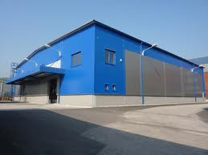
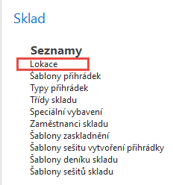
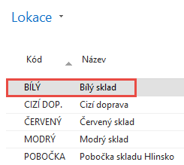
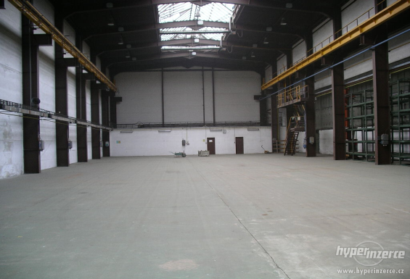
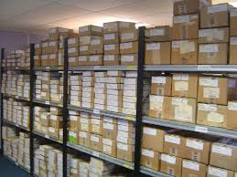
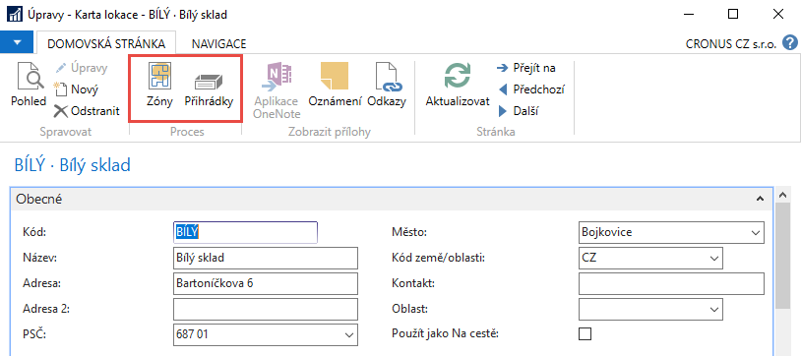
Skladové lokace a přihrádky
Hala skladu (lokace)
Skladová zóna
Viz přihrádky
na dalším
snímku
Přihrádka

Slide 4
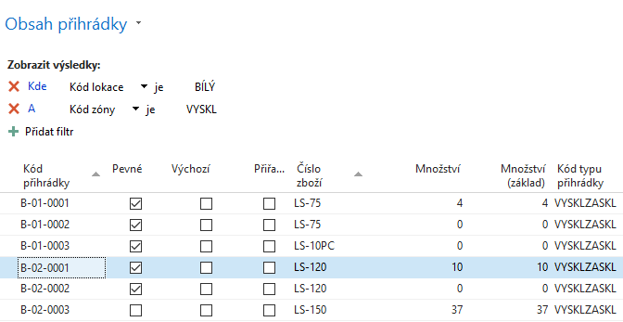
Skladová lokace Bílý a její přihrádky

Slide 5
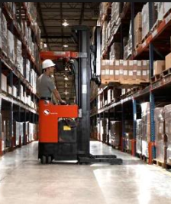
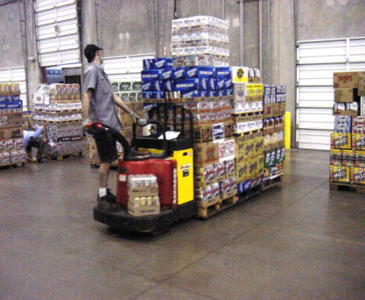
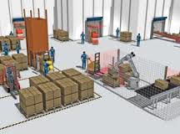
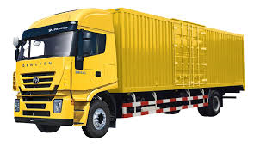
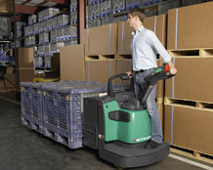
Hlavní skladové pohyby
Put-away-zaskladnění
Dodávka
Příjmová zóna
Doba zaskladnění (2D)
Doba vyskladnění (1D)
Vyskladnění

Slide 6
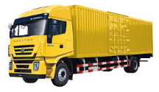
Skladové lokace a jejich nastavení

Slide 7
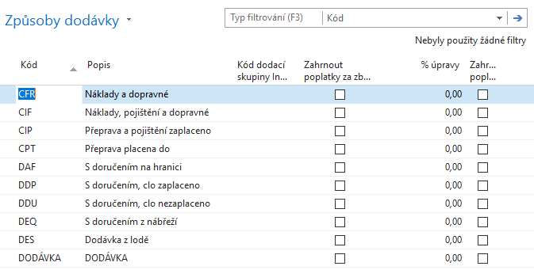
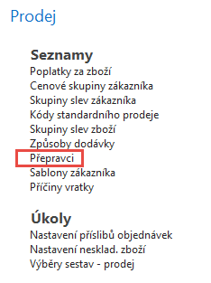
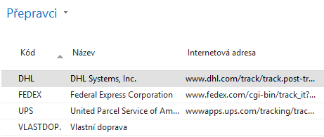
Metody dodávky
Nastavení prodeje-

Slide 8
Metody dodávky
Ikona Služby přepravců

Slide 9
Přepravci a přepravní trasy

Slide 10
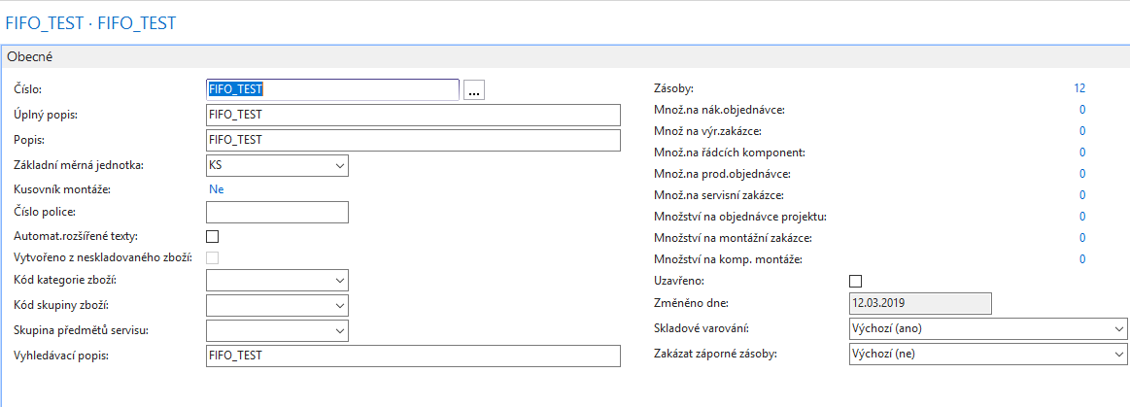
Objednávka transferu (přepravy)
Modrá
lokace
Červená
lokace

Slide 11
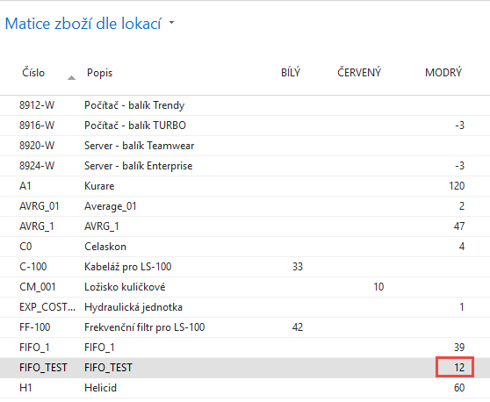
Zboží podle lokací

Slide 12
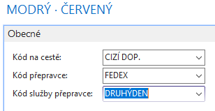
Nastavené časy na lokacích
Modrá
lokace
Červená
lokace
Z okna Trasy transferu ->1 den doprava

Slide 13
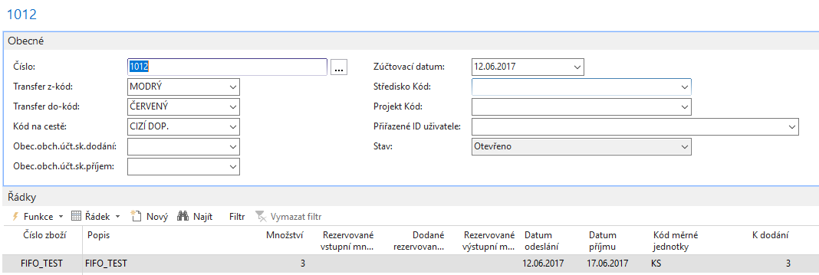
Objednávka transferu
Další den (1 D ) + Zaskladnění (3D) + Vyskladnění (1D) = 5D ->12.6+5D=17.6.

Slide 14
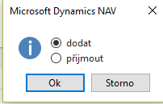
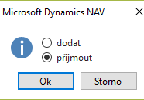
Zaúčtování (2x F9)
Položky zboží

Slide 15
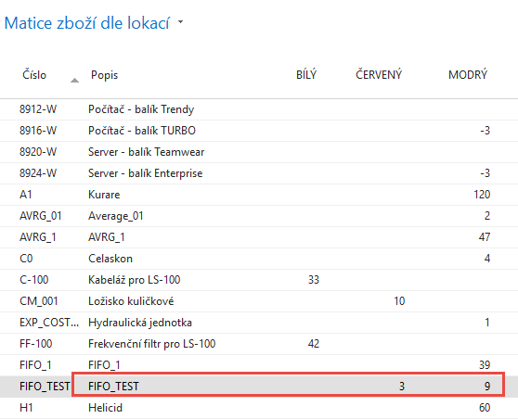
Matice dle lokací po transferu
Položky zboží

Slide 16
Děkuji za pozornost

